Slide 1
11/06
程設實習課

Slide 2
10/30 小考常見錯誤：
輸出格式與範本不符
輸出錯誤有誤
第一行註解沒打
class或package名稱錯誤
扣分原則:
UTF-8 沒改 class或package名稱 總分扣10
輸入輸出格式與範本不符(前提答案要對) 該題扣五分
沒取小數點至第一位 扣該題10分
無法執行該題0分
用其他範本施測時錯誤，扣該題10分

Slide 3
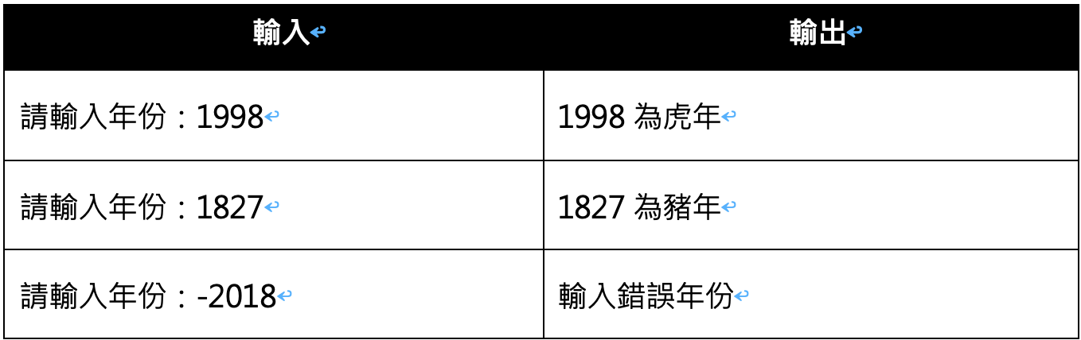
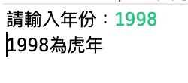

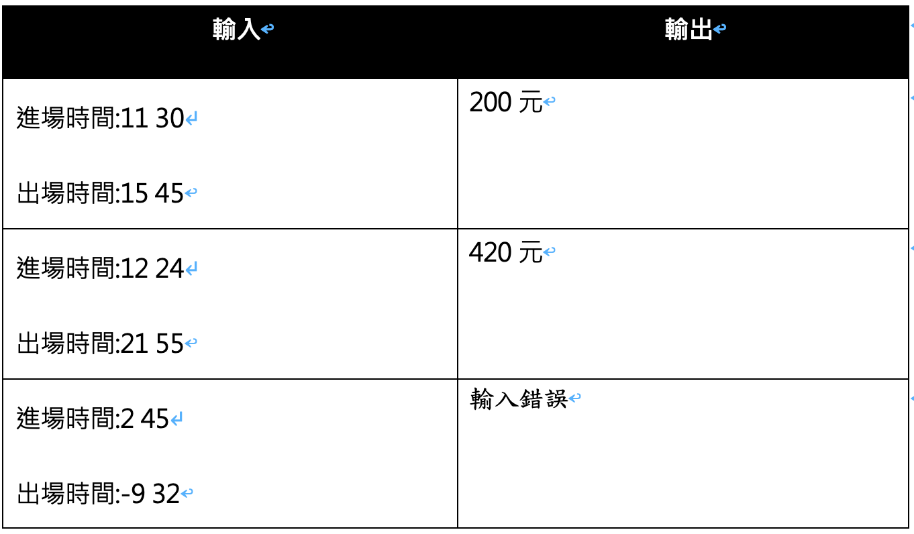
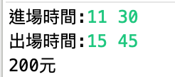
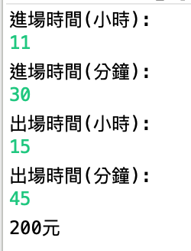
輸出格式與範本不符
正確版本
輸出格式與範本不符
輸入格式錯誤

Slide 4
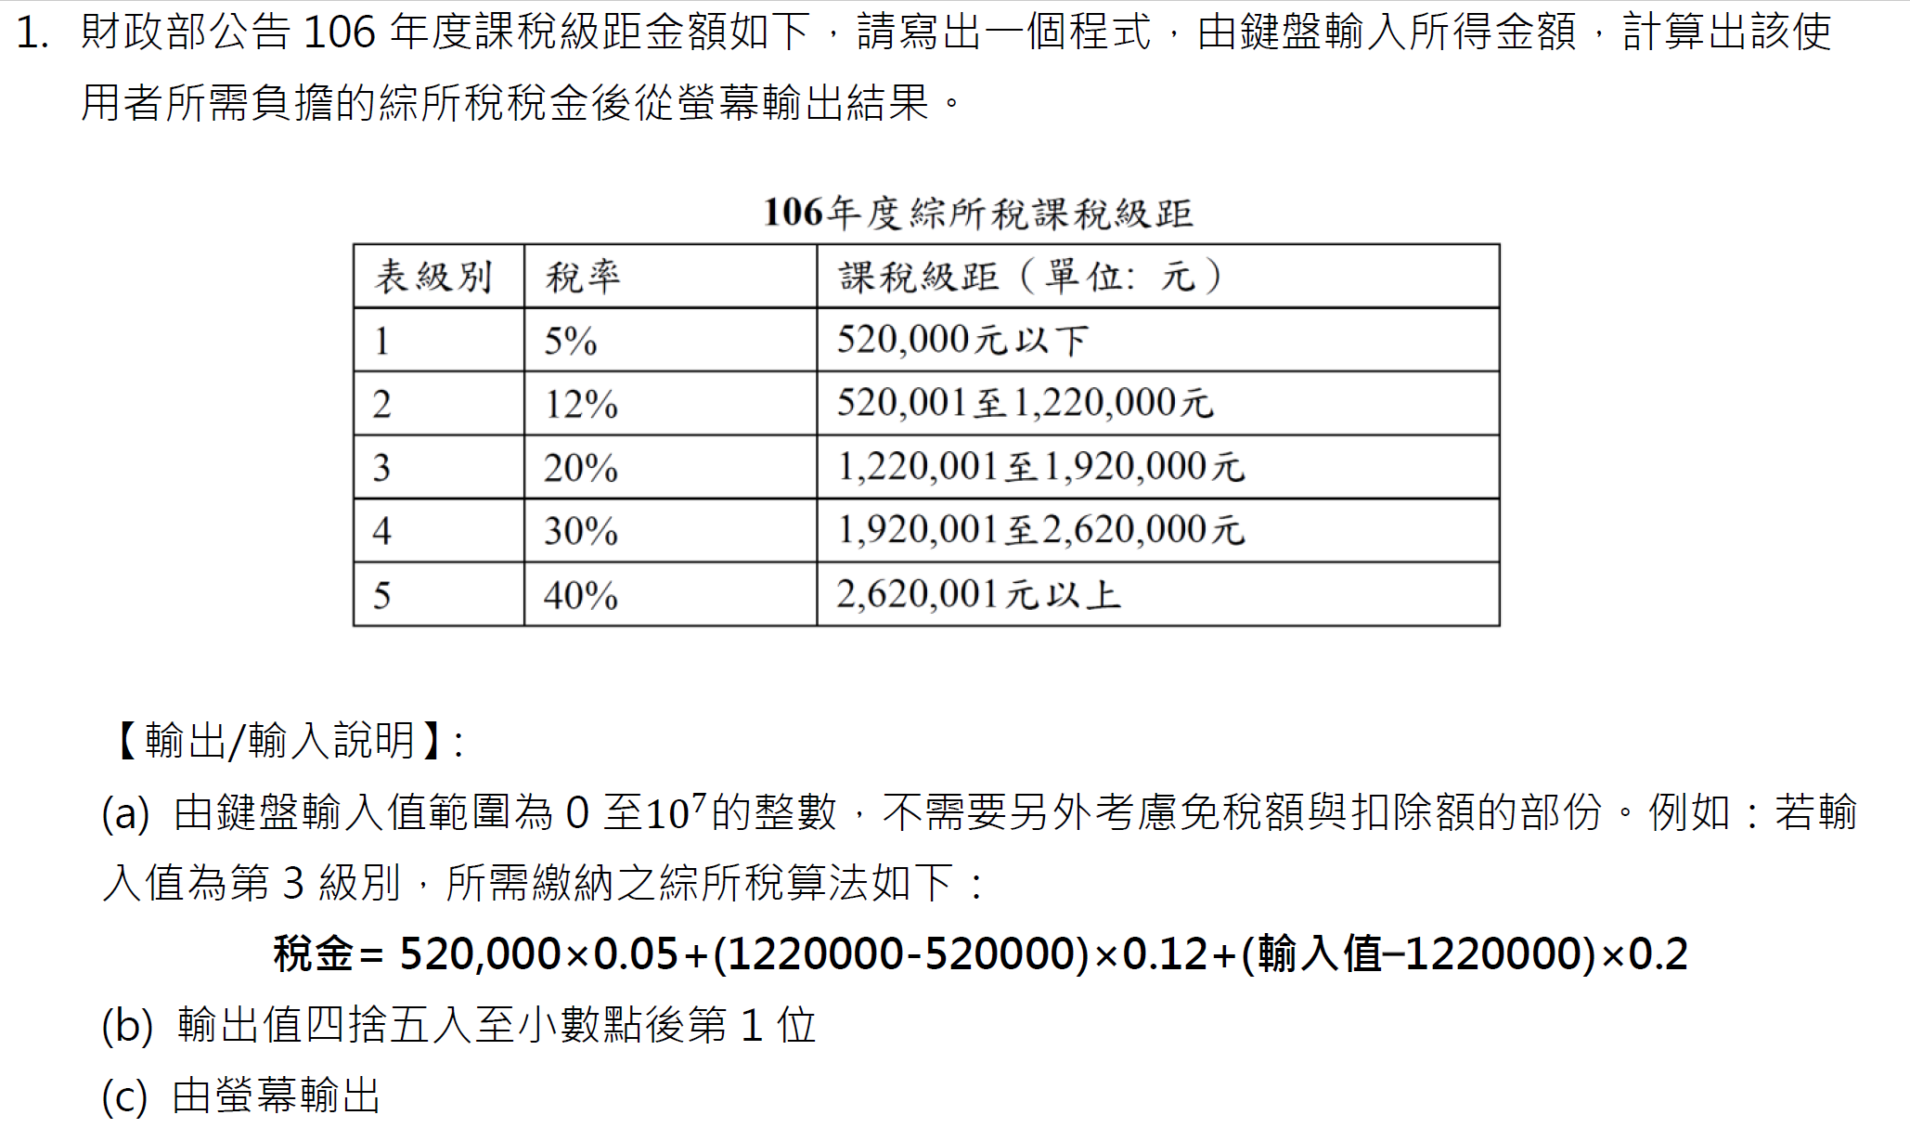

Slide 5
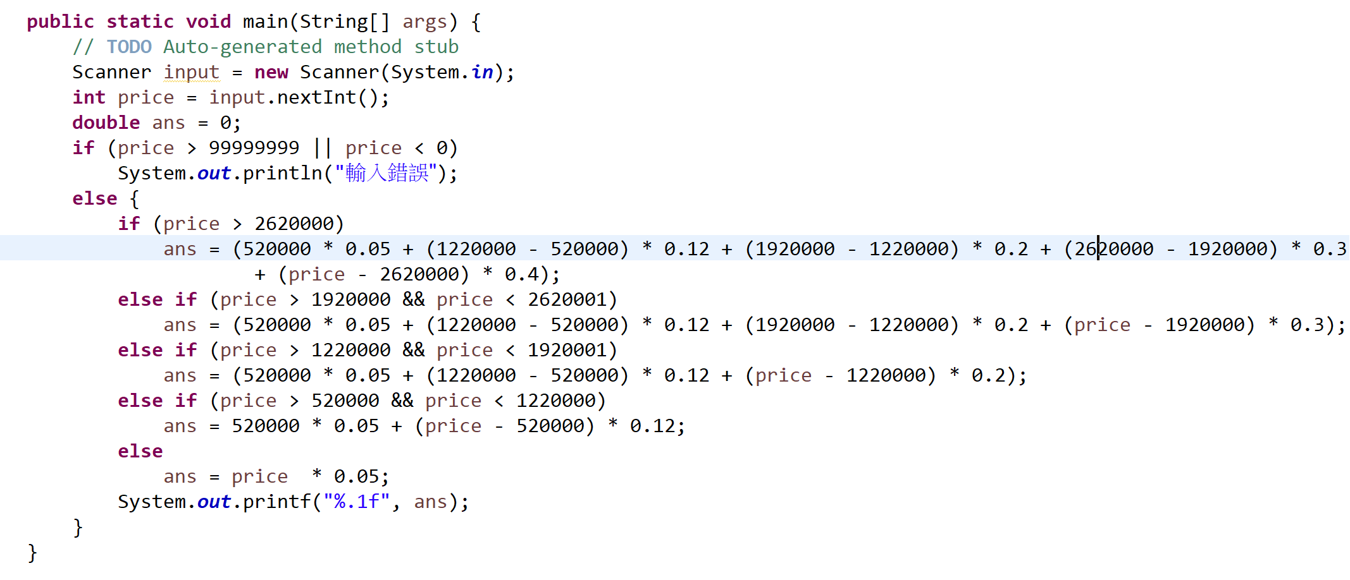

輸出：

Slide 6

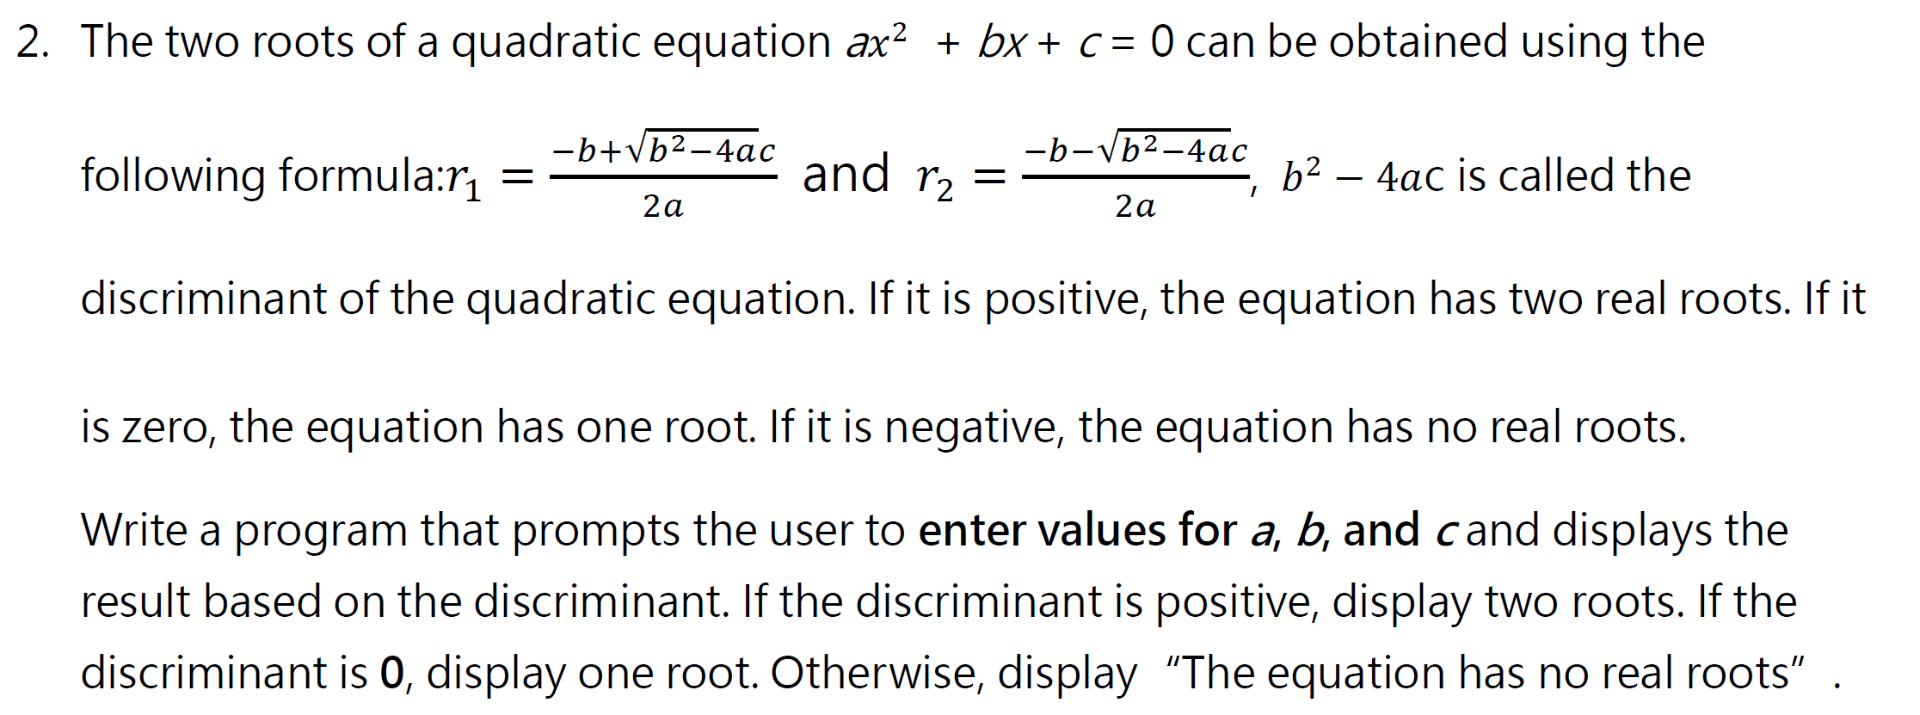

Slide 7
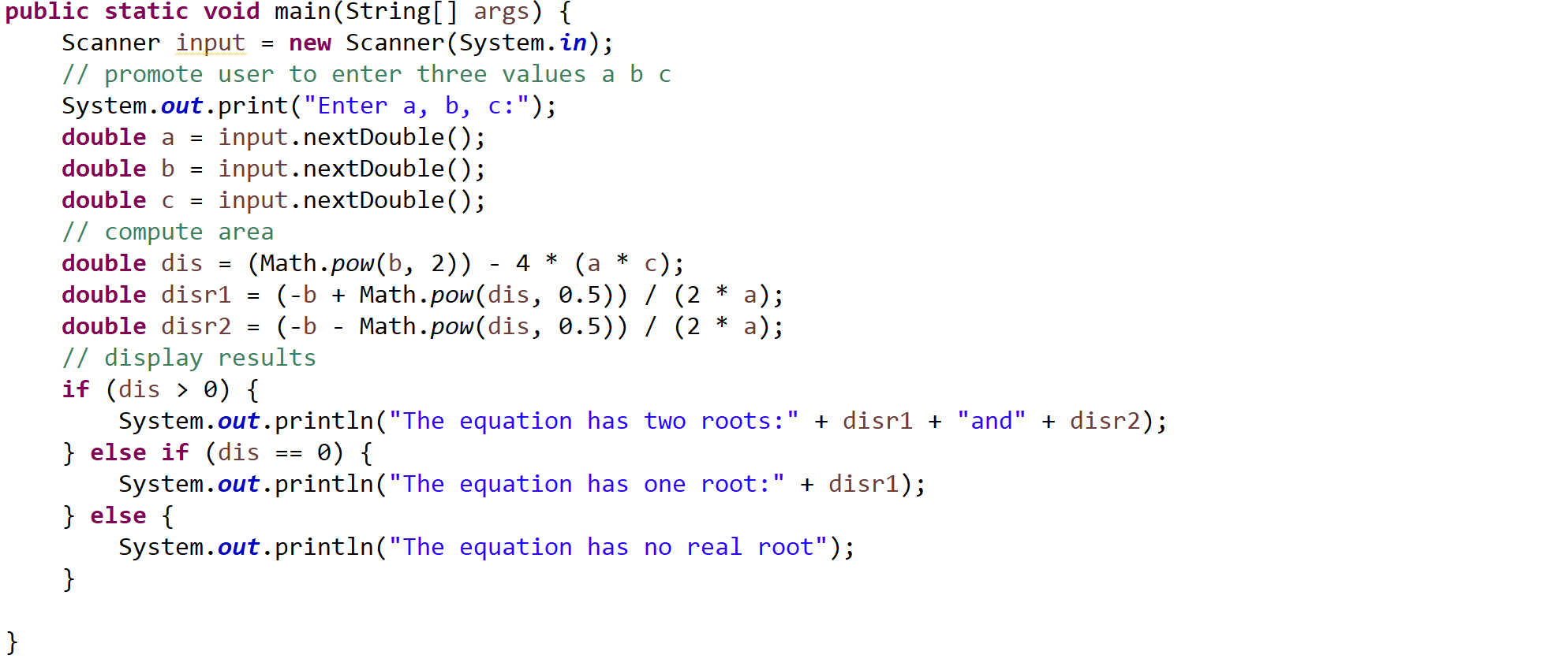

Slide 8
輸入一串英文字母(大小寫均可)，隨機指定字串中的字，再輸入所要猜的一個英文字母。
假如猜對了則輸出「恭喜猜對!」;
假如輸入的是大寫字母則輸出大寫字母減隨機字母的ASCII Code值;
反之輸入的是小寫字母則輸出隨機字母減小寫字母的ASCII Code值。

Slide 9
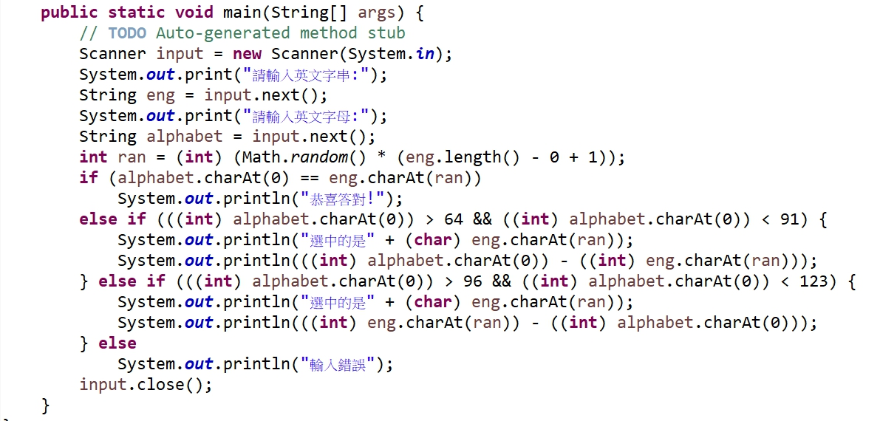
1. 設定X~Y的範圍
int a=(int)(Math.random()*(Y-X+1))+X;
2. ASCII SODE: A~Z (65~90)
a~z(97~122)

Slide 10
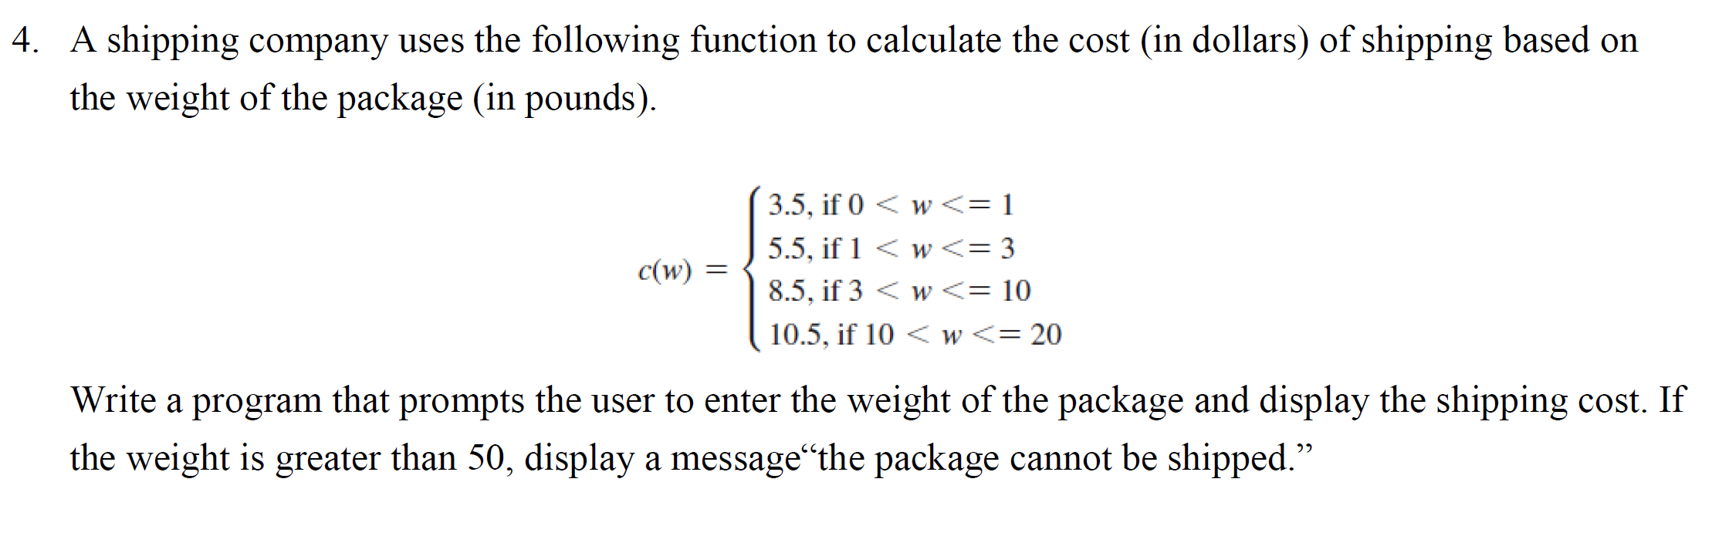

Slide 11
